Slide 1

Corso di Ingegneria del Software
Professoressa Filomena Ferrucci
Anno accademico 2010/2011

Slide 2
Implementazione
& testing
TEAM MEMBER: Andrea Cantarella

Slide 3
Implementazione

Slide 4
IMPLEMENTAZIONE (1)
  Package bean;
            N 33 Servlet.
  Package controller;
        N 33 Servlet.

Slide 5
IMPLEMENTAZIONE (2)
  Package businesslogic
            businesslogic.amministratore;
              5 Servlet;
                circa 650 linee di codice
            businesslogic.dottore;
            18 Servlet;
            circa 3900 linee di codice
            businlogic.notifyProvider;
  2 Servlet, 100 linee di codice.

Slide 6
ECCEZIONI
  IllegalOrphanException;
  NonexistentEntityException;
  PreexistingEntityException.

Slide 7
Testing

Slide 8
TESTING
Team A
Requisiti che coinvolgono l'attore dottore.
Team B
Requisiti non testati dal team A.

Slide 9
TESTING, approccio
  Test di integrazione → BIG BANG
  Requisiti funzionali →
        BLACK BOX, con classi di equivalenza

Slide 10
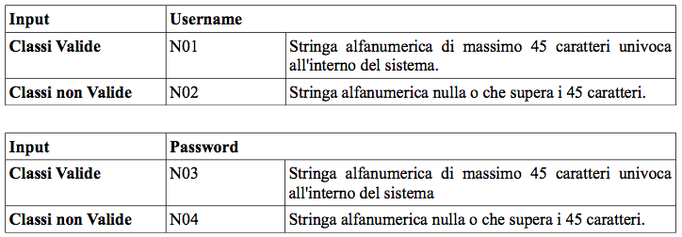
Login – Classe di equivalenza

Slide 11
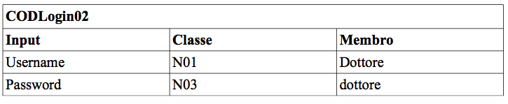
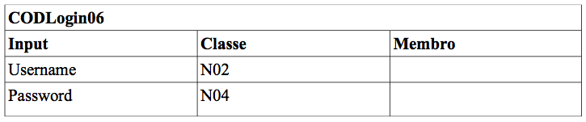
Login – Test Case

Slide 12
Login – Risultato?? (Test Log)
CODLogin01 →
Viene visualizzata la pagina relativa al Dottore.
TEST FALLITO
CODLogin06 →
Viene visualizzata la pagina che segnala il formato di input errato.
TEST FALLITO

Slide 13
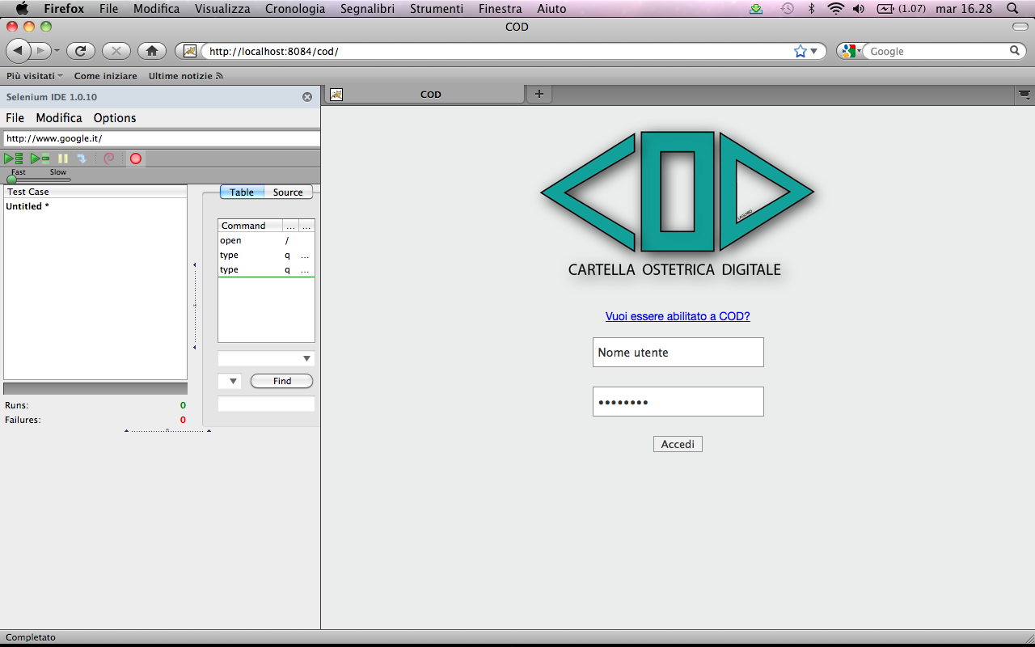
SELENIUM IDE

Slide 14

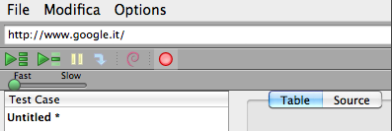
SELENIUM IDE
PLUG-IN Mozilla Firefox
COSA FA QUESTO TOOL?
una volta avviato premendo il tasto record (pulsante rosso e tondo), registra tutti i tasti premuti e tutte le form compilate. In un secondo momento è possibile rieseguire tutti i passi registrati in precedenza.
UTILE PER IL TEST DI REGRESSIONE
E PER IL RISPARMIO DI TEMPO.

Slide 15
InserisciAnamnesiPartner (1)
TEST CASE: CODInserisciAnamnesiPartner01
Rif. Tp 8.3
Risultato??(TestLog)
Viene visualizzata nuovamente la cartella ostetrica modificata con i dati aggiunti. TEST FALLITO
Tempo assoluto impiegato?? Circa 60 sec.

Slide 16
InserisciAnamnesiPartner (2)
TEST CASE: CODInserisciAnamnesiPartner01
Rif. Tp 8.3
UTILIZZIAMO SELENIUM IDE
Risultato??(TestLog)
Viene visualizzata nuovamente la cartella ostetrica modificata con i dati aggiunti. TEST FALLITO
Tempo assoluto impiegato?? 3-8 secondi

